Slide 1
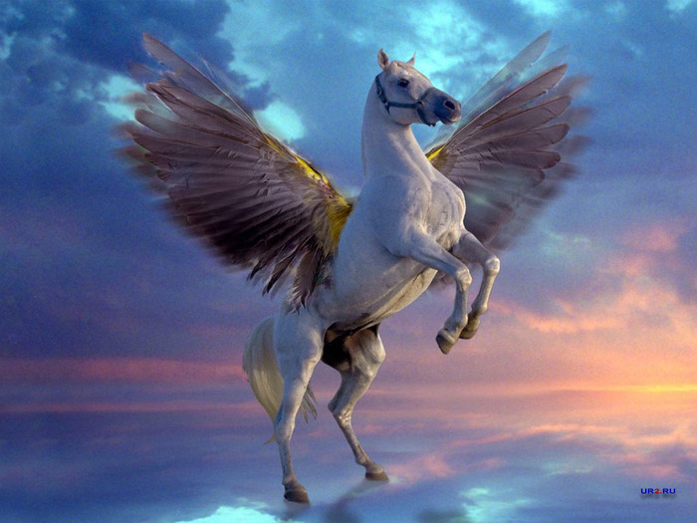
Крылатые слова и выражения в мифах Древней Греции
Выполнил: СТРИЖАК ВАЛЕНТИН
учащийся 5 А класса
МОУ СОШ № 7 г.Оха

Slide 2
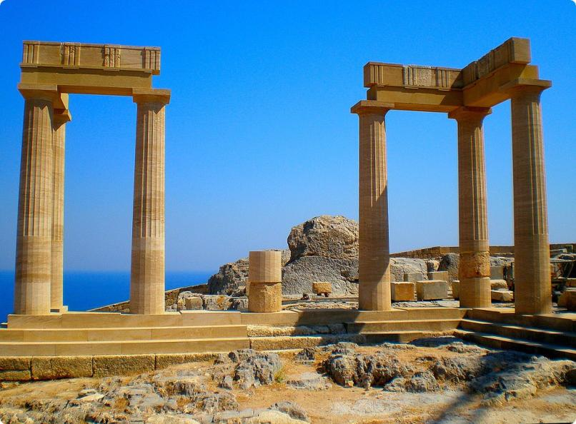
Греческие мифы (от греч. mythos - предсказание, сказание) - это повествование о богах и героях, пришедшие к нам из глубины веков.

Slide 3
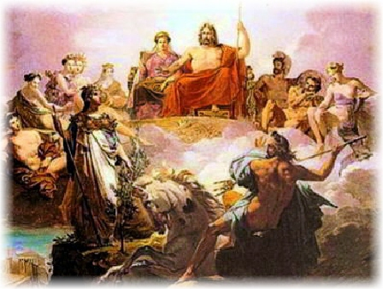
Мифы – не просто выдумка, сказка, они отражают представления древних людей о справедливом устройстве мира, об отношениях между людьми, мифы учат решать нравственные проблемы, которые встают перед людьми, живущими во все времена.

Slide 4
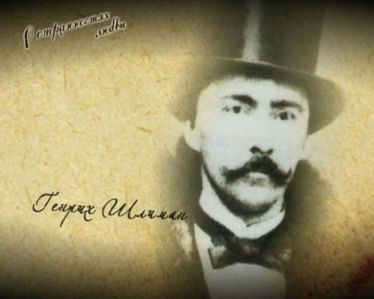
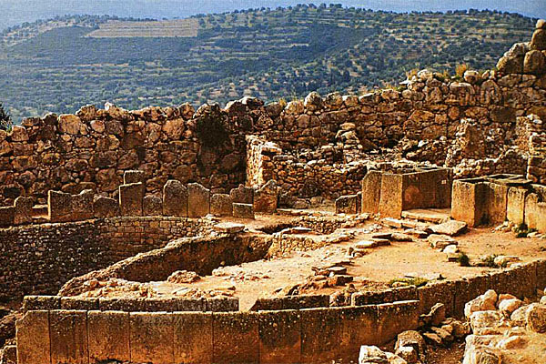
Между прочим, к мифам нужно относиться серьёзно, как, например, Генрих Шлиман, который очень уважительно относился к творчеству Гомера и любил читать его "Илиаду". Эта любовь привела его к великому открытию – он нашёл древнюю Трою, в существование которой большинство известных учёных не верило.

Slide 5
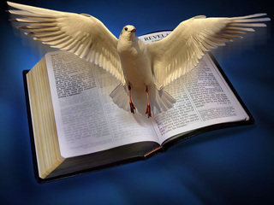
Крылатые слова - ἔπεα πτερόεντα
Мы обязаны этому выражению Гомеру. Он называл «крылатыми» слова потому, что из уст говорящего они как бы летят к уху слушающего.

Slide 6
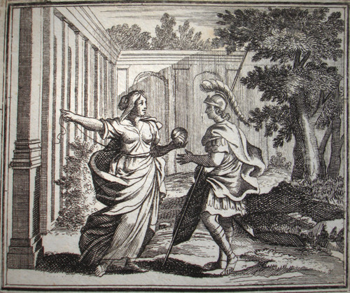
Нить Ариадны
Ариадна - дочь критского царя Миноса. Когда на Крит из Афин вместе с юношами, обреченными на съедение Минотавру, прибыл царевич Тесей, Ариадна влюбилась в него. Минотавр находился в Лабиринте — дворце с таким количеством переходов, что из него невозможно было выбраться. Ариадна дала Тесею клубок ниток, которые тот разматывал, входя в Лабиринт. Убив Минотавра, Тесей смог выбраться из Лабиринта по размотанной нити.

Slide 7
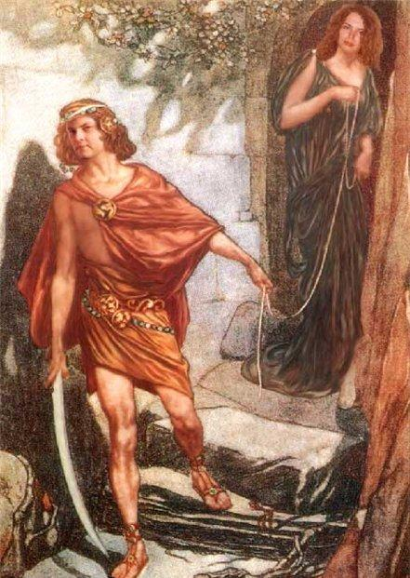
Нить Ариадны
В переносном смысле нить Ариадны - путеводная нить, возможность, помогающая выйти из затруднительного положения.

Slide 8
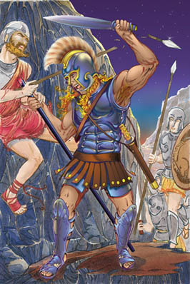
Ахиллесова пята
Ахиллес - один из самых сильных и храбрых героев; он воспет в "Илиаде" Гомера. Мать Ахилла — богиня Фетида, желая сделать сына бессмертным, погрузила его в священные воды реки Стикс; и лишь пятка, за которую Фетида его держала, не коснулась воды и осталась уязвимой. В эту пятку Ахилл и был смертельно ранен стрелой Париса.

Slide 9
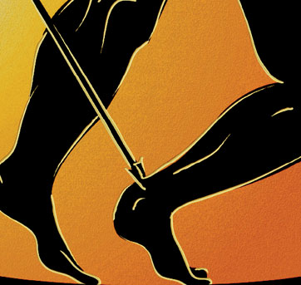
Ахиллесова пята
Выражение "ахиллесова пята" употребляется в значении: слабое, уязвимое место.

Slide 10
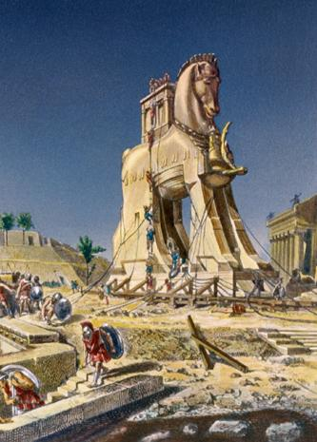
Троянский конь
Это выражение употребляется в значении: коварные дары, несущие с собой гибель для тех, кто их получает. Возникло из греческих сказаний о Троянской войне. Данайцы, после длительной и безуспешной осады Трои, прибегли к хитрости: они соорудили огромного деревянного коня, оставили его у стен Трои, а сами сделали вид, что уплывают от берегов Трои.

Slide 11
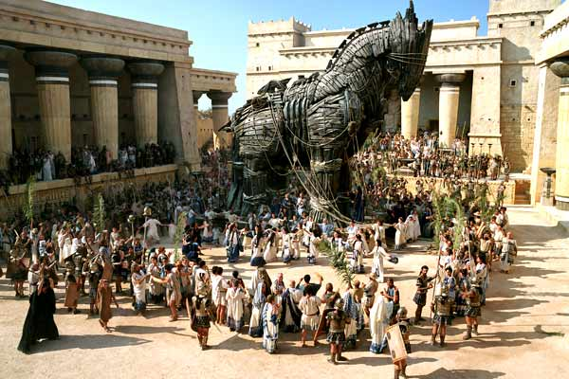
Троянский конь
Троянцы втащили коня в город. Ночью данайцы, спрятавшиеся внутри коня, вышли, перебили стражу, открыли городские ворота, впустили вернувшихся на кораблях товарищей и таким образом овладели Троей.

Slide 12
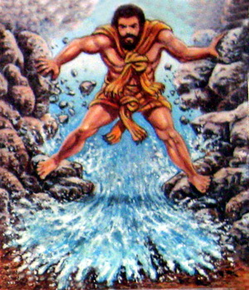
Авгиевы конюшни
В греческой мифологии Авгиевы конюшни - это обширные конюшни Авгия, царя Элиды, которые много лет не убирались. Очищены они были в один день Гераклом, который направил через конюшни реку Алфей, её воды и унесли все нечистоты. Возникшее отсюда выражение говорит о крайне запущенном помещении, а также, в переносном смысле, о делах, находящихся в крайнем беспорядке.

Slide 13
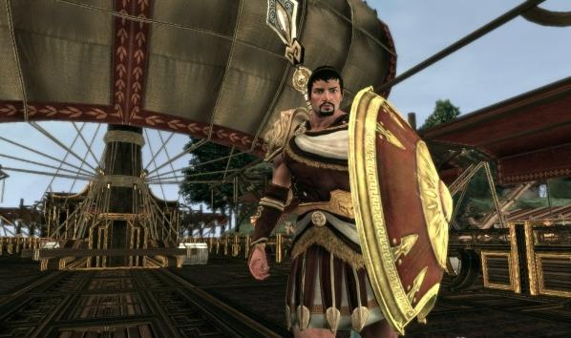
Аргонавты. Золотое руно
В древнегреческих мифах рассказывается о том, как герой Ясон отправился добывать Золотое руно - золотую шкуру волшебного барана , - которое охранял дракон царя Колхиды. Ясон построил корабль "Арго" и, собрав величайших героев, которые по имени корабля стали называться аргонавтами, отправился в путь. Преодолев множество приключений, Ясон добыл золотое руно.

Slide 14
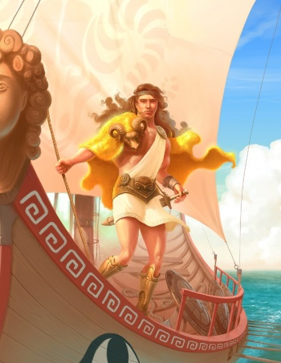
Аргонавты. Золотое руно
С тех пор «золотым руном» называют золото, богатство, которым стремятся овладеть, а «аргонавтами» - смелых мореплавателей, искателей приключений.

Slide 15
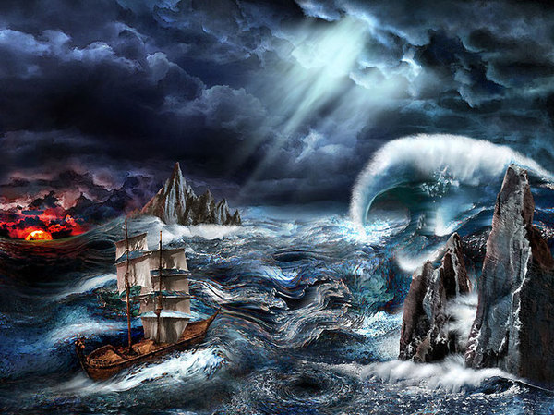
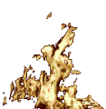
Между Сциллой и Харибдой
Сцилла и Харибда - два чудовища, которые жили по обеим сторонам узкого пролива и губили проплывающих между ними мореходов. Отсюда выражение "между Сциллой и Харибдой" употребляется в значении: оказаться между двумя опасностями, меж двух огней.

Slide 16
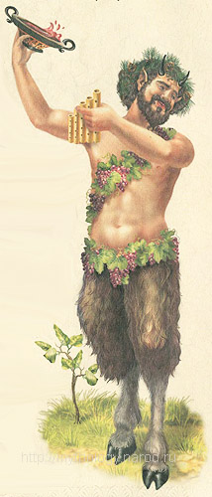
Панический страх
Пан - бог стад, покровитель пастухов - может наслать такой страх, когда человек опрометью бросается бежать, не разбирая дороги, через леса, через горы, по краю пропастей. Случалось, что Пан целому войску внушал подобный страх, и оно обращалось в бегство.

Slide 17
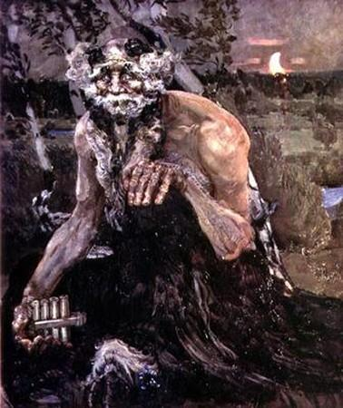
Панический страх
«Панический страх" - безотчетный, внезапный, неудержимый страх, охватывающий человека или многих людей, вызывающий смятение.
Отсюда же возникло слово "паника".

Slide 18
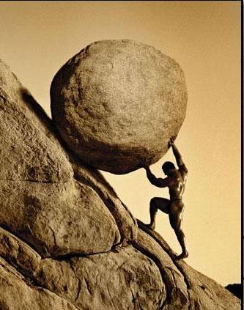
Сизифов труд
Согласно древнегреческой мифологии, царь Коринфа Сизиф был самым хитрым и умным из всех людей на земле. Он построил город и царствовал там многие годы. Своей хитростью и умом он нажил большие богатства и перестал уважать богов. За оскорбление богов-олимпийцев Сизиф был наказан: в загробном царстве он был приговорен вкатывать на гору тяжелый камень, который, едва достигая вершины, скатывался вниз, и всю работу приходилось начинать заново. И снова Сизиф, в поту и пыли, втаскивает на гору камень.

Slide 19
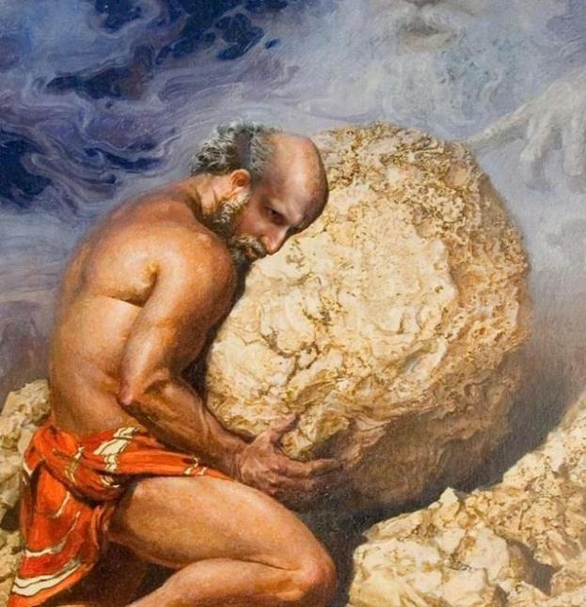
Сизифов труд
Выражение употребляется в значении: тяжелая, бесконечная и бесполезная работа.

Slide 20
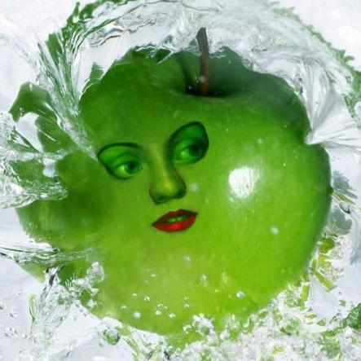
Яблоко раздора
Богиня раздора Эрида подбросила золотое яблоко с надписью "прекраснейшей" трем богиням: Гере, Афине и Афродите. Смертный юноша Парис должен был присудить яблоко достойнейшей. Гера пообещала Парису власть и богатство, Афина - мудрость и воинскую славу, а Афродита - отдать в жены самую красивую женщину.
И Парис признал самой прекрасной из богинь Афродиту. Исполняя свое обещание, богиня помогла Парису похитить самую красивую из смертных женщин - Елену. С этого похищения началась Троянская война.

Slide 21
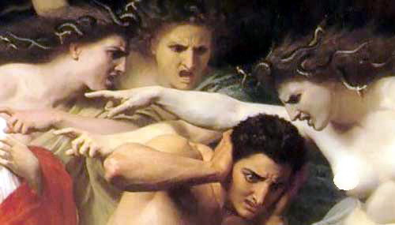
Яблоко раздора
Выражение "яблоко раздора" означает:
причина спора, раздора.

Slide 22
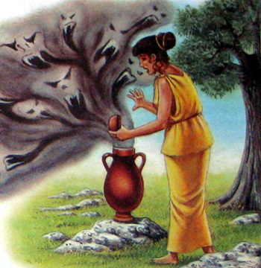
Ящик Пандоры
На свадьбу Зевс подарил Пандоре ящик, в котором были заключены все людские пороки, беды, несчастья и болезни, но запретил его открывать. Но Пандора, несмотря на запрет, открыла его, и все бедствия распространились по земле. Только одна Надежда осталась на дне сосуда.

Slide 23
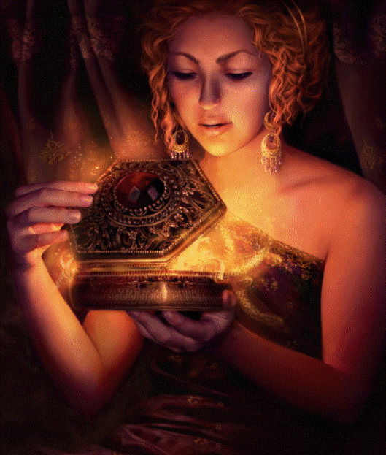
Ящик Пандоры
Мы называем теперь "ящиком Пандоры" все то, что может послужить при неосторожности источником горя и бедствий.

Slide 24
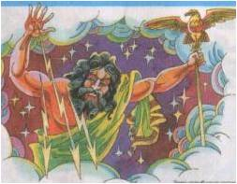

Метать гром и молнии
Выражение «метать гром и молнии» возникло из представлений о Зевсе - верховном боге Олимпа,- который, согласно мифам, расправлялся со своими врагами и неугодными ему людьми при помощи ужасающих по своей силе молний, выкованных Гефестом.
Означает это выражение – говорить гневно, раздраженно, упрекая, обличая кого-либо или угрожая ему

Slide 25
Древние греки, античные греки,
Многим прославились греки навеки.
Даже порой удивленье берет:
Ну до чего знаменитый народ!
Храбро с врагами они воевали,
Мудрые мифы они создавали,
С детства знакомы любому из нас
И Прометей, и Геракл, и Атлас.
Древние греки моря бороздили,
Время для спорта они находили.
И Олимпийские игры они
Тоже придумали в давние дни!
Строили греки театры и храмы,
Ставили греки комедии, драмы.
А посмотрите теперь, каково
Было скульптурное их мастерство!
Ну а всего поразительней, братцы,
То, что мы с ними могли б изъясняться!
«Физика», «космос», «медуза», «стратег»–
Понял бы мигом слова эти грек!
Скажешь: «асфальт», «стадион» и «динамо» –
Скажешь ты это по-гречески прямо!
«Библиотека», «театр», «берилл» –
Так, между прочим, и грек говорил!

Slide 26
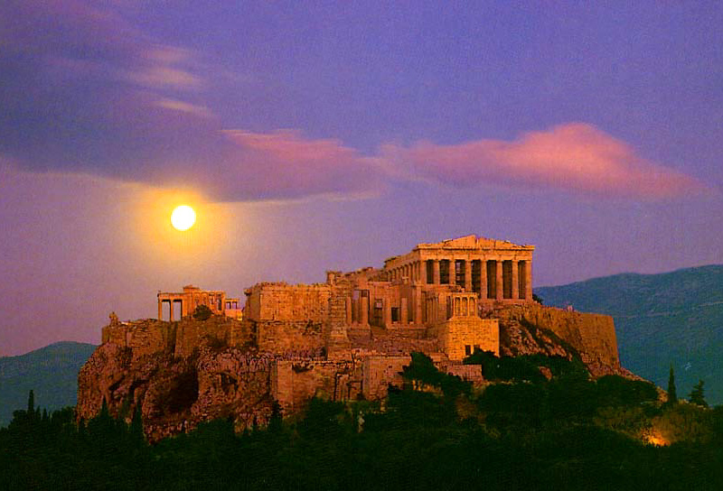
Спасибо за внимание!

